Slide 1
DIAGRAMAS
DE SECUENCIA
SESIÓN
13
UNIDAD DE APRENDIZAJE 4 – UA4
Definiciones
Elementos del diagrama de secuencia
Uso del diagrama de secuencia

Slide 2
/ INTRODUCCIÓN
En el contexto del análisis y diseño de sistemas de información, un diagrama de clases UML es un tipo de diagrama estático que se utiliza en ingeniería de software para mostrar la estructura de un sistema modelando sus clases, atributos, operaciones y las relaciones entre los objetos.
Entonces, durante esta sesión:
Conocerás los conceptos y definiciones clave relacionados a los diagramas de secuencia.
Aprenderás a identificar los elementos del diagrama de secuencia.
Comprenderás cuándo es pertinente el apropiado uso del diagrama de secuencia.

Slide 3
/ DEFINICIONES

Slide 4
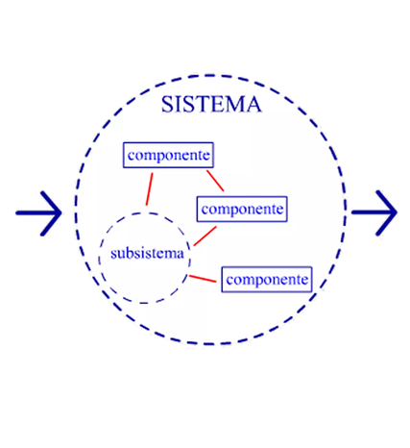
/ DEFINICIONES
SISTEMA Y SUBSISTEMA
Un sistema S puede definirse como un conjunto de componentes {C1, C2, ..., Cn} que interactúan entre sí para lograr un objetivo común. Cada componente Ci realiza una función específica dentro del sistema.
Un subsistema ss es un subconjunto de componentes {Cj, Ck, ..., Cl} de S que juntos realizan una función específica que contribuye al objetivo general de S.
Por ejemplo, un sistema de comercio electrónico que permite a los usuarios comprar productos en línea, consta de los siguientes subsistemas: Interfaz de usuario, Carrito de compras, Catálogo de productos, Procesamiento de pagos, Gestión de inventario.

Slide 5
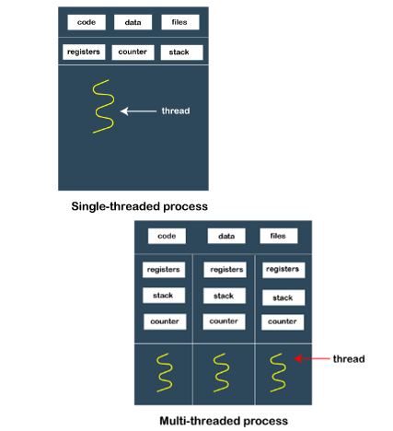
/ DEFINICIONES
PROCESO E HILO
Un proceso es una instancia de ejecución de un programa que cuenta con su propio espacio de memoria y recursos. Un proceso define un flujo de instrucciones secuencial.
Un hilo es una unidad de ejecución más liviana que un proceso. Un hilo se ejecuta dentro del contexto de un proceso y comparte sus recursos, pero define su propio flujo de ejecución.
Un proceso puede contener múltiples hilos que se ejecutan concurrentemente.
Notes:
En una aplicación de procesamiento de imágenes:
El proceso P1 representa la ejecución de la aplicación de procesamiento de imágenes. Cuenta con recursos dedicados de CPU, memoria, E/S de archivos, etc.
Dentro de P1, se definen dos hilos concurrentes:
H1 - Un hilo que lee las imágenes desde el disco y las coloca en un buffer en memoria.
H2 - Un hilo que toma las imágenes del buffer, las procesa y guarda el resultado en disco.
Aquí P1 define el contexto general y los recursos, mientras que H1 y H2 representan flujos de ejecución simultáneos que cooperan para lograr el objetivo del proceso completo.

Slide 6
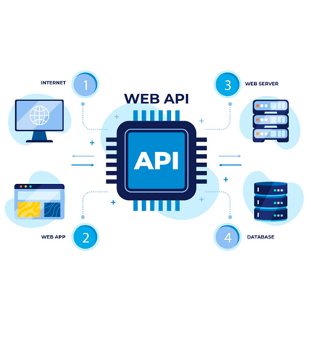
/ DEFINICIONES
INTERFAZ Y API
Una interfaz es un componente que define un conjunto de operaciones que especifican un protocolo de interacción con el sistema. Abstrae los detalles de implementación del Sistema y solo expone la funcionalidad necesaria a otros componentes.
Una API (Interfaz de Programación de Aplicaciones) es un tipo concreto de interfaz que expone operaciones que pueden ser invocadas programáticamente por otras aplicaciones. Define un contrato formal que permite a la Aplicación interactuar con las funciones del Sistema de una manera bien definida.

Slide 7
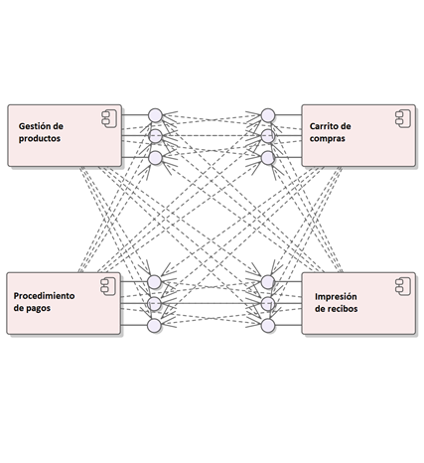
/ DEFINICIONES
COHESIÓN Y ACOPLAMIENTO
Cohesión es el grado en el cual los elementos y funcionalidades de un módulo están relacionados entre sí y enfocados en una única tarea bien definida.
Acoplamiento es el grado de interdependencia entre módulos o componentes.
Por ejemplo, en un sistema de punto de venta con los siguientes módulos: M1-Gestión de productos, M2-Carrito de compras, M3-Procesamiento de pagos, y M4-Impresión de recibos.
M1, M2 y M3 tienen alta cohesión, ya que cada uno se enfoca en una única tarea específica.
M1, M2 y M3 tienen bajo acoplamiento, ya que pueden funcionar de forma independiente entre sí.
M4 tiene alto acoplamiento a M2 y M3, ya que depende de su funcionamiento para poder imprimir los recibos.

Slide 8
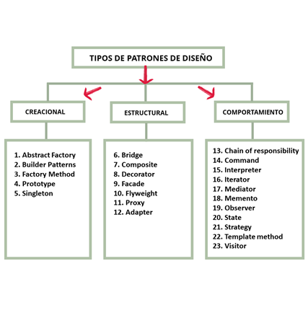
/ DEFINICIONES
PATRONES DE DISEÑO
Son soluciones reutilizables para problemas comunes en el desarrollo de software.
Un patrón de diseño describe un problema recurrente en el diseño de sistemas, junto con una solución comprobada para resolver el problema.
El problema recurrente también define las consecuencias positivas y negativas de aplicar la solución en diferentes contextos.
Un patrón de diseño busca capturar soluciones de forma abstracta para hacerlas reutilizables en diferentes situaciones.

Slide 9
/ ELEMENTOS DEL DIAGRAMA DE SECUENCIA

Slide 10
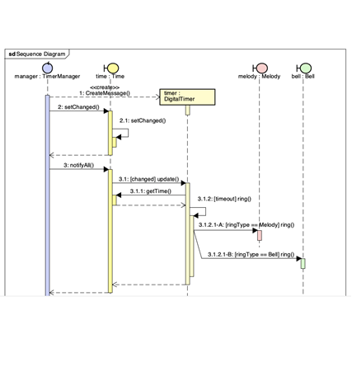
/ ELEMENTOS DEL DIAGRAMA DE SECUENCIA
DIAGRAMA DE SECUENCIA
Representa la interacción entre objetos en un sistema a lo largo del tiempo. Se utilizan para:
Modelar el flujo de un escenario, caso de uso o proceso.
Documentar y validar los requisitos de un sistema.
Entender la lógica de un proceso complejo.
Analizar el rendimiento y carga de un sistema.
Depurar interacciones en un sistema existente.

Slide 11
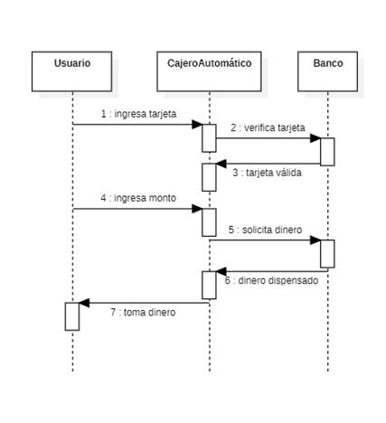
/ ELEMENTOS DEL DIAGRAMA DE SECUENCIA
LÍNEA DE VIDA
Representa la existencia de un objeto o actor en el tiempo durante la secuencia de interacciones que está siendo modelada.
Normalmente, se representa como una línea vertical descendente que sale de un objeto o de un actor. La línea vertical suele ser punteada y se extiende hacia abajo. La longitud de la línea se alinea con el tiempo total que el objeto está en existencia o en operación durante el escenario que se está modelando.
El diagrama ilustra cómo el usuario interactúa con el CajeroAutomático, y cómo este último interactúa con el Banco para llevar a cabo la transacción.

Slide 12
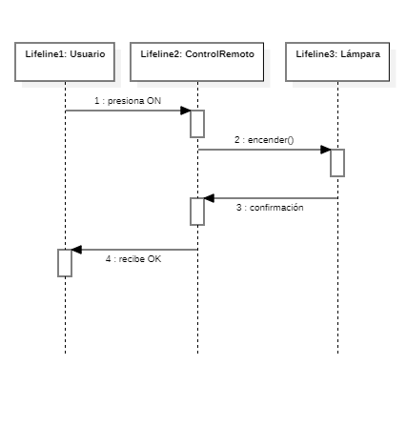
/ ELEMENTOS DEL DIAGRAMA DE SECUENCIA
MENSAJE
Es una forma de comunicación entre los objetos y/o actores del sistema. Representa una solicitud de operación, la invocación de un método o el envío de información de un objeto a otro.
Se representa como una flecha, que va del emisor al receptor. El nombre del mensaje o la operación se coloca sobre la flecha.
En el diagrama, cuando el Usuario presiona “ON” en el ControlRemoto, eso es un mensaje.
El ControlRemoto luego envía otro mensaje “Encender()” a la Lámpara.
Finalmente, la Lámpara envía un mensaje de “Confirmación” de vuelta al ControlRemoto, que luego informa al Usuario.

Slide 13
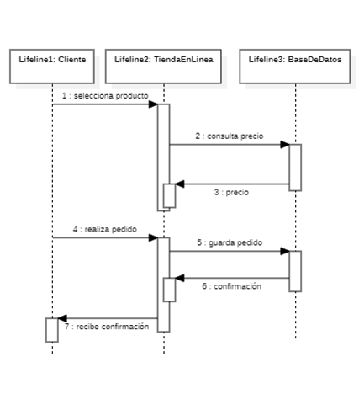
/ ELEMENTOS DEL DIAGRAMA DE SECUENCIA
ACTIVACIÓN (ACTIVATION BAR)
Muestra cuándo un objeto está realizando una actividad en respuesta a un mensaje recibido o en el proceso de enviar uno.
Es una barra rectangular vertical que se coloca sobre la línea de vida del objeto o actor correspondiente. Comienza en el punto donde el objeto recibe un mensaje y termina cuando la actividad relacionada con ese mensaje se ha completado.
En el diagrama, las barras de activación muestran cuando la “TiendaEnLinea” y la “BaseDeDatos” están activas.
La “TiendaEnLinea” se activa cuando recibe el mensaje “Selecciona producto” del “Cliente” y se desactiva después de enviar la confirmación de vuelta al “Cliente”.

Slide 14
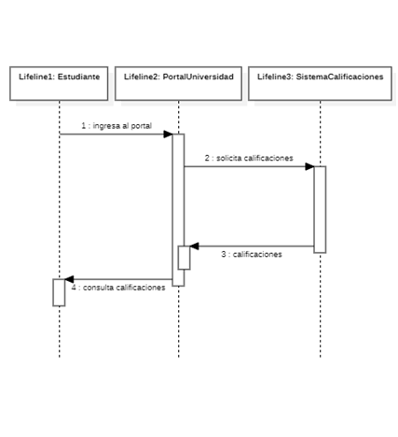
/ ELEMENTOS DEL DIAGRAMA DE SECUENCIA
ACTOR
Son los iniciadores de los mensajes y las acciones en el diagrama y sirven como una forma de identificar las entidades externas que interactúan con tu sistema.
Se representa comúnmente como un “monigote” o como un rectángulo con el nombre del actor. Se coloca generalmente en los extremos izquierdo o derecho del diagrama para indicar que es una entidad externa al sistema que estás modelando.
En este ejemplo, el “Estudiante” inicia la secuencia al ingresar al “PortalUniversidad”, que a su vez interactúa con el “SistemaCalificaciones” para obtener las calificaciones del estudiante.

Slide 15
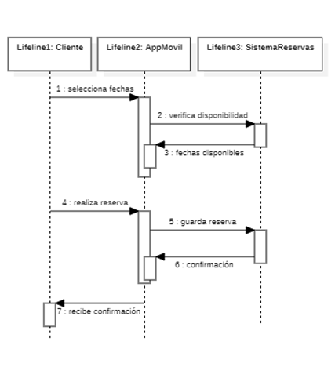
/ ELEMENTOS DEL DIAGRAMA DE SECUENCIA
OBJETO
Es una instancia de una clase que participa en el escenario que estás modelando. Los objetos son las entidades que reciben y envían mensajes entre sí y realizan acciones en respuesta a esos mensajes.
Se representa como un rectángulo ubicado en la parte superior de la línea de vida. El nombre del objeto se coloca dentro del rectángulo. Opcionalmente, puedes incluir el nombre de la clase del objeto en la notación “objeto:Clase”.
En este ejemplo, “AppMovil” y “SistemaReservas” son objetos. El objeto “AppMovil” recibe mensajes del actor “Cliente” y interactúa con otro objeto “SistemaReservas” para completar la reserva.

Slide 16
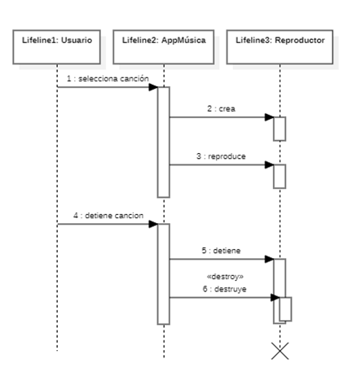
/ ELEMENTOS DEL DIAGRAMA DE SECUENCIA
DESTRUCCIÓN (DESTRUCTION EVENT)
Señala el momento en el cual un objeto es eliminado o destruido durante el curso del escenario que estás modelando.
La destrucción de un objeto en un Diagrama de Secuencia se representa mediante una “X” colocada al final de la línea de vida del objeto.
En este ejemplo, el objeto “Reproductor” es creado por “AppMusica” para manejar la reproducción de la canción. Una vez que el usuario detiene la canción, el objeto “Reproductor” es destruido, como se indica con la “X” al final de su línea de vida.

Slide 17
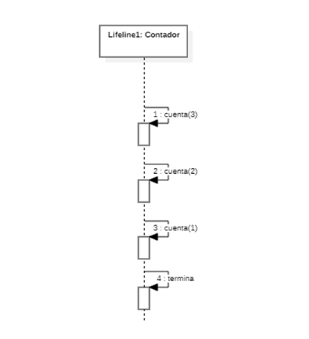
/ ELEMENTOS DEL DIAGRAMA DE SECUENCIA
LLAMADA A SÍ MISMO (SELF-MESSAGE)
Se refiere a una situación donde un objeto se envía un mensaje a sí mismo; suelen representar métodos o acciones que un objeto realiza internamente sin necesidad de la intervención de otros objetos.
Se representa como una flecha que parte de la línea de vida del objeto, forma un bucle y luego apunta hacia su propia línea de vida; tiene una etiqueta que describe el mensaje o acción que se está llevando a cabo.
En este ejemplo, el objeto Contador se envía mensajes a sí mismo para realizar una cuenta regresiva desde 3 hasta 1.
Después de llegar a 1, se envía un mensaje a sí mismo para terminar el proceso.

Slide 18
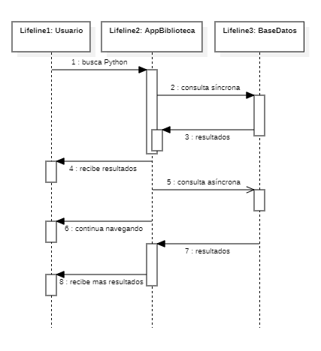
/ ELEMENTOS DEL DIAGRAMA DE SECUENCIA
MENSAJE SÍNCRONO Y ASÍNCRONO
En un mensaje síncrono el emisor espera una respuesta del receptor antes de continuar (el objeto que envía el mensaje se “bloquea” hasta que recibe una respuesta).
En un mensaje asíncrono el emisor no espera una respuesta inmediata (el objeto que envía el mensaje puede continuar con otras actividades sin tener que esperar).
En este ejemplo, cuando el usuario busca “Python”, la “AppBiblioteca” realiza una consulta síncrona a “BaseDatos” y espera los resultados antes de continuar.
Luego, la “AppBiblioteca” realiza una consulta asíncrona para obtener más información mientras el usuario continúa navegando.

Slide 19
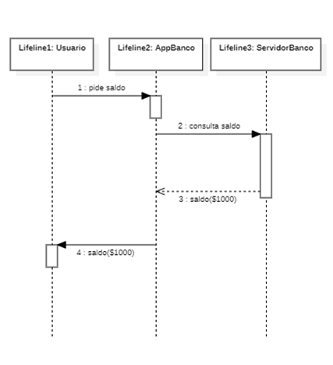
/ ELEMENTOS DEL DIAGRAMA DE SECUENCIA
MENSAJE DE RETORNO
Es una respuesta que un objeto receptor envía de vuelta al objeto emisor después de haber completado la acción o método que el mensaje inicial pidió.
Se representa con una línea de guiones que va del objeto receptor al objeto emisor, etiquetada para describir el tipo de datos o el valor que se devuelve.
En este ejemplo, el usuario pide el saldo a AppBanco, que a su vez consulta el saldo en ServidorBanco.
Una vez que ServidorBanco ha procesado la solicitud, devuelve el saldo como un “Mensaje de Retorno” etiquetado como “Saldo: $1000” hacia AppBanco, que posteriormente lo muestra al usuario.

Slide 20
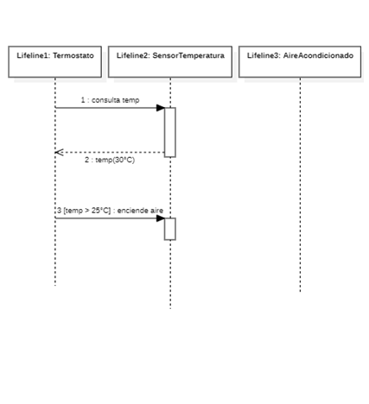
/ ELEMENTOS DEL DIAGRAMA DE SECUENCIA
CONDICIONAL (GUARD)
Se utiliza para representar una condición que debe cumplirse para que una determinada interacción tenga lugar; pueden ser cualquier expresión booleana.
Se representan colocando la condición booleana entre corchetes [ ] antes o sobre la flecha del mensaje.
En este ejemplo, el objeto Termostato consulta la temperatura al objeto SensorTemperatura.
Una vez que recibe la temperatura como un mensaje de retorno, verifica la condición “Guard” [Temp > 25°C].
Si la condición se cumple, el Termostato envía un mensaje al AireAcondicionado para que se encienda.

Slide 21
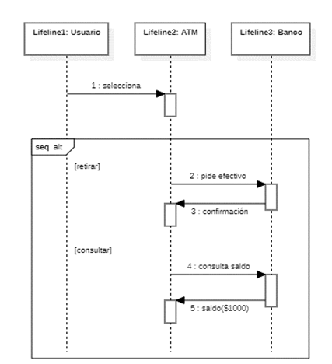
/ ELEMENTOS DEL DIAGRAMA DE SECUENCIA
FRAGMENTOS COMBINADOS (COMBINED FRAGMENTS)
Encapsula secuencias que pueden involucrar múltiples mensajes, condiciones, loops y otros elementos estructurales.
Se representan como un rectángulo grande que encierra la parte del diagrama que se quiere modularizar y lleva una etiqueta en su esquina superior izquierda para indicar el tipo de fragmento que se está usando: alt (alternativas), opt (opciones opcionales), loop (bucles) y par (paralelismo).
En este ejemplo, el fragmento combinado alt representa una elección entre dos flujos posibles. Si el usuario elige “Retirar”, el ATM interactúa con el Banco para realizar una solicitud de efectivo. Si el usuario elige “Consultar”, el ATM pide al Banco el saldo actual de la cuenta.

Slide 22
/ ELEMENTOS DEL DIAGRAMA DE SECUENCIA
ELABORAR UN DIAGRAMA DE SECUENCIA, PASO A PASO
Paso 1: Identificar el Escenario
Define el escenario o caso de uso que quieres modelar.
Mantén el enfoque en una funcionalidad o interacción específica del sistema.
Paso 2: Identificar Actores y Objetos
Enumera todos los actores (externos) y objetos (internos) que estarán involucrados.
No incluyas detalles; solo necesitas nombres y roles.
Paso 3: Preparar el Lienzo
Abre tu herramienta de modelado UML favorita y crea un nuevo diagrama de secuencia.
Si no tienes una herramienta, papel y lápiz también funcionan.
Paso 4: Dibujar Líneas de Vida
Dibuja líneas verticales para cada actor y objeto identificado.
Coloca los actores a la izquierda y los objetos a la derecha.
Paso 5: Establecer el Flujo de Mensajes
Piensa en cómo los actores y objetos interactuarán para lograr el objetivo del escenario.
Mantén un orden cronológico de las interacciones.
Paso 6: Añadir Mensajes
Dibuja flechas entre las líneas de vida para representar los mensajes.
Usa etiquetas para describir la acción de cada mensaje.

Slide 23
/ ELEMENTOS DEL DIAGRAMA DE SECUENCIA
ELABORAR UN DIAGRAMA DE SECUENCIA, PASO A PASO
Paso 7: Incorporar Barras de Activación
Añade barras de activación en las líneas de vida donde un objeto está activo o en proceso.
Asegúrate de que la longitud de la barra de activación coincida con la duración de la actividad.
Paso 8: Añadir Elementos Condicionales
Si hay condiciones (como if, else), utiliza fragmentos combinados para representarlas. Usa etiquetas para aclarar las condiciones.
Paso 9: Verificar y Ajustar
Revisa el diagrama para asegurarte de que todos los flujos y condiciones están correctamente representados.
Si es posible, pide a alguien más que lo revise para obtener una perspectiva fresca.
Paso 10: Documentar y Guardar
Añade cualquier nota o documentación adicional que pueda ser útil para entender el diagrama.
Guarda el diagrama en varios formatos (como .jpg, .uml, etc.) para diferentes usos.
Paso 11: Compartir y Obtener Retroalimentación
Comparte el diagrama con los miembros del equipo o stakeholders para obtener retroalimentación.
Debes estar abierto a hacer ajustes según los comentarios recibidos.

Slide 24
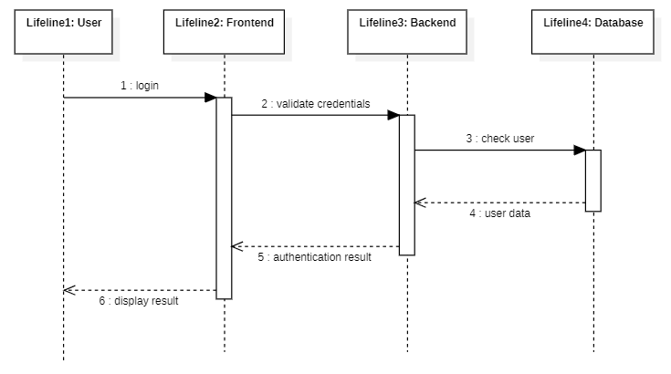
/ ELEMENTOS DEL DIAGRAMA DE SECUENCIA
ELABORAR UN DIAGRAMA DE SECUENCIA, PASO A PASO
.
Actores y Objetos:
User: Este es el actor que inicia el proceso de inicio de sesión.
Frontend: Representa la interfaz de usuario de la aplicación.
Backend: Es el servidor que maneja la lógica de negocio.
Database: Es la base de datos donde se almacenan los datos del usuario.
Flujo del Diagrama
User->>Frontend: Login: El usuario inicia el proceso de inicio de sesión a través de la interfaz de usuario (Frontend).
Frontend->>Backend: Validate credentials: El Frontend envía las credenciales del usuario al Backend para su validación.
Backend->>Database: Check user: El Backend consulta la base de datos para verificar si las credenciales del usuario son correctas.
Database-->>Backend: User data: La base de datos devuelve los datos del usuario al Backend.
Backend-->>Frontend: Authentication result: El Backend envía el resultado de la autenticación al Frontend.
Frontend-->>User: Display result: Finalmente, el Frontend muestra el resultado al usuario, que podría ser un mensaje de éxito o un error.
Notes:
Las barras de activación indican cuándo cada componente está activo o en proceso. Por ejemplo, el Backend se activa cuando recibe el mensaje para validar las credenciales y se desactiva después de enviar el resultado al Frontend.

Slide 25
/ USO DEL DIAGRAMA DE SECUENCIA

Slide 26

/ USO DEL DIAGRAMA DE SECUENCIA
¿CUÁNDO SON ÚTILES?
Los diagramas de secuencia UML son muy útiles durante el análisis y diseño de sistemas para:
Modelar flujos de eventos
Interacciones
Procesos y lógica procedural
Complementan otros diagramas UML para proveer múltiples vistas de un sistema.

Slide 27

/ USO DEL DIAGRAMA DE SECUENCIA
DISEÑO DE NUEVAS FUNCIONALIDADES
Los diagramas de secuencia son útiles cuando se está en la fase de diseño de una nueva funcionalidad en una aplicación o sistema.
Ayuda a los desarrolladores y diseñadores a entender cómo diferentes componentes interactúan para implementar la nueva funcionalidad.

Slide 28

/ USO DEL DIAGRAMA DE SECUENCIA
DEPURACIÓN Y RESOLUCIÓN DE PROBLEMAS
Los diagramas de secuencia son útiles cuando se está tratando de entender un error o problema en un sistema existente.
Facilita a los desarrolladores e ingenieros de soporte la identificación de dónde podría estar el problema al seguir el flujo de mensajes y actividades.

Slide 29

/ USO DEL DIAGRAMA DE SECUENCIA
DOCUMENTACIÓN DEL SISTEMA
Los diagramas de secuencia son útiles como parte de la documentación técnica de un sistema o aplicación.
Sirve a los nuevos miembros del equipo, a los desarrolladores, y a los analistas de sistemas como una referencia visual para entender cómo funciona el sistema.

Slide 30

/ USO DEL DIAGRAMA DE SECUENCIA
ANÁLISIS DE REQUISITOS
Los diagramas de secuencia son útiles durante la fase de recolección y análisis de requisitos en el desarrollo de software.
Ayuda a los analistas de negocio, a los stakeholders y a los desarrolladores a validar que los requisitos se entienden y se implementarán correctamente.

Slide 31

/ USO DEL DIAGRAMA DE SECUENCIA
REVISIÓN DE CÓDIGO Y CONTROL DE CALIDAD
Los diagramas de secuencia son útiles en procesos de revisión de código o pruebas de calidad.
Facilita a los revisores de código y a los ingenieros de control de calidad, la comprensión del flujo de la lógica del código, lo que es útil para detectar errores o mejoras.

Slide 32

/ USO DEL DIAGRAMA DE SECUENCIA
COMUNICACIÓN CON EL CLIENTE O STAKEHOLDERS
Los diagramas de secuencia son útiles en reuniones con clientes o stakeholders que no son técnicos.
Ayuda los clientes, a los stakeholders, y a los gerentes de proyecto, a explicar de manera más accesible cómo se planea implementar una solución o cómo funciona una ya existente.

Slide 33

/ USO DEL DIAGRAMA DE SECUENCIA
FORMACIÓN Y EDUCACIÓN
Los diagramas de secuencia son útiles en un entorno académico o de formación.
Le sirve a los estudiantes y formadores como una herramienta pedagógica para enseñar los conceptos de interacción y comportamiento en sistemas.

Slide 34
/ CONCLUSIONES
Los diagramas de secuencia UML se componen de elementos específicos como líneas de vida, mensajes y barras de activación. Cada uno de estos elementos tiene un rol específico en la representación de las interacciones entre objetos y actores.
Los diagramas de secuencia son útiles en múltiples contextos, desde el diseño de nuevas funcionalidades y la depuración de errores, hasta la documentación y la comunicación con stakeholders. Su versatilidad los convierte en una herramienta indispensable en el desarrollo de software.
Más allá de su utilidad técnica, los diagramas de secuencia sirven como un lenguaje común que facilita la comunicación entre equipos multidisciplinarios y stakeholders, mejorando la comprensión global del sistema.

Slide 35
/ BIBLIOGRAFÍA
Dennis, A., Wixom, B. H., & Tegarden, D. (2015). "Systems Analysis and Design: An Object-Oriented Approach with UML". Wiley.
Jacobson, I., Christerson, M., Jonsson, P., & Övergaard, G. (1992). "Object-Oriented Software Engineering: A Use Case Driven Approach". Addison-Wesley.
What is UML?. http://www.uml.org/what-is-uml.htm
Introduction to the Unified Modeling Language
https://developer.ibm.com/articles/an-introduction-to-uml/
UML - Sequence Diagrams
https://www.tutorialspoint.com/uml/uml_sequence_diagram.htm

